Slide 1
PTÁCI MĚKKOZOBÍ
Registrační číslo projektu: CZ.1.07/1.1.38/02.0025
Název projektu: Modernizace výuky na ZŠ Slušovice, Fryšták, Kašava a Velehrad
Tento projekt je spolufinancován z Evropského sociálního fondu a státního rozpočtu České republiky.
Př_117_Obratlovci_Ptáci měkkozobí
Autor: Mgr. Hana Krajčová
Škola: Základní škola Fryšták, okres Zlín

Slide 2
Anotace:
Tento digitální učební materiál je určen pro předmět přírodopis, 7.ročník.
Je zaměřen na opakování znaků a zástupců skupiny měkkozobých
ptáků, jeho součástí je procvičení učiva formou testových otázek.
Materiál vznikal ze zápisů autorky, která vycházela z učebnice: Černík,V.,
Hamerská, M., Martinec, Z., Vaněk, J. Přírodopis 7: Zoologie a botanika
pro základní školy. 1. vyd. Praha: SPN, 2008, ISBN 978-807-2353-873

Slide 3
Znaky:
zobák tvrdý pouze na špičce, na bázi je měkké ozobí
chybí kostrční žláza – drobivý prach
živí se semeny, ale i dužnatými plody rostlin
jsou krmiví
mláďata krmena kašovitou předtrávenou potravou z volete
není výrazný pohlavní dimorfismus
význam: domestikace holuba – zpravodajská a vojenská služba,
přemnožení ve městech – přenášení nemocí
poškozování památek

Slide 4
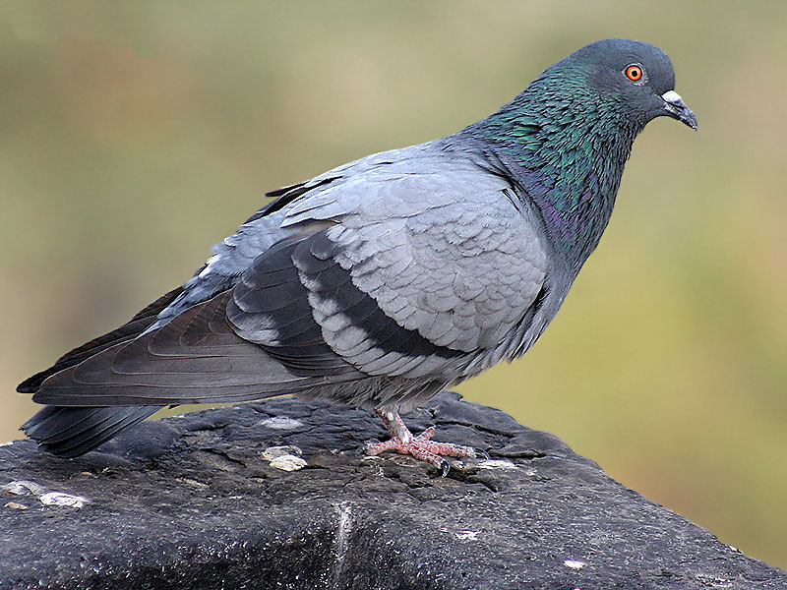
Holub domácí
MĚKKÉ OZOBÍ
1

Slide 5
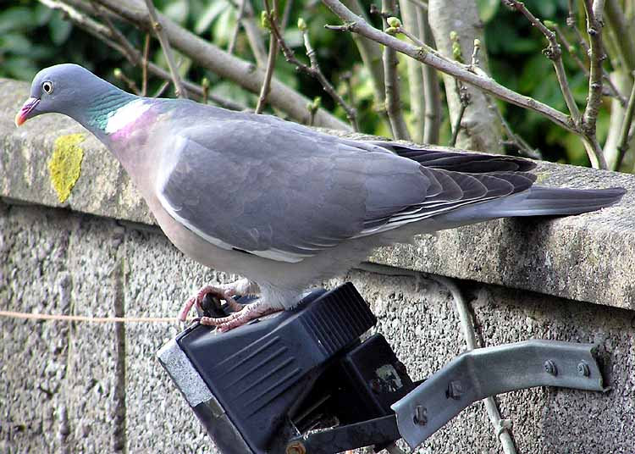
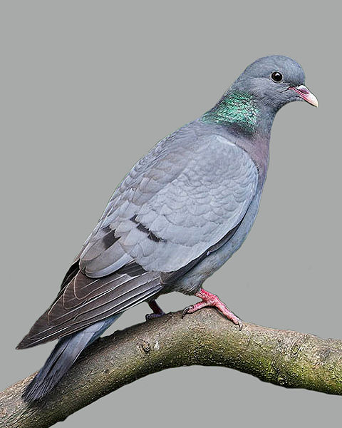
Holubi
Holub domácí
Holub hřivnáč
2
3
Holub doupňák
4

Slide 6
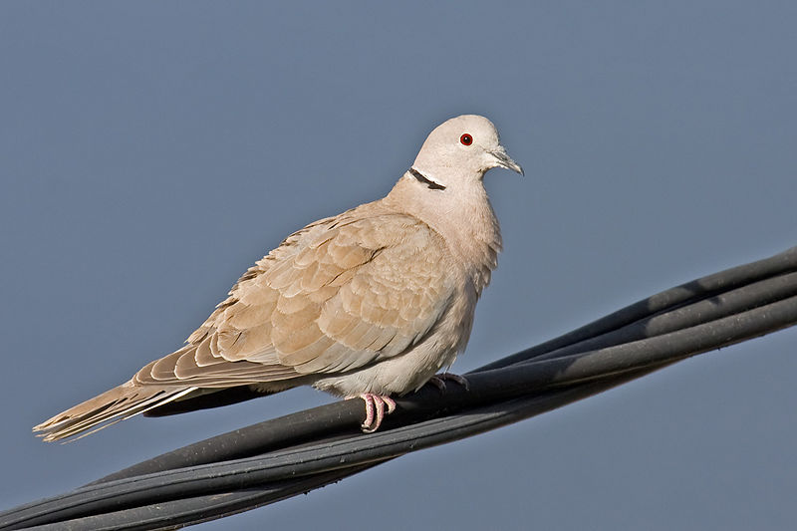
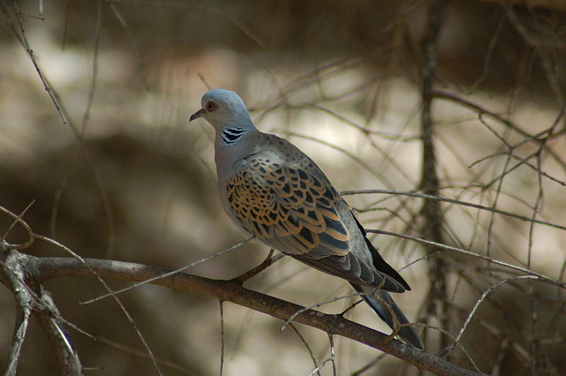
Hrdličky
Hrdlička zahradní
Hrdlička divoká
5
6

Slide 7
Ptáci měkkozobí se živí:
rostlinnou i živočišnou potravou
pouze semeny a plody
pouze drobným hmyzem

Slide 8
Zobák u měkkozobých:
je celý měkký
je porostlý měkkými výrůstky
na bázi má ozobí

Slide 9
Holub domácí:
byl vyšlechtěn z holuba skalního
byl vyšlechtěn z holuba hřivnáče
je původní druh

Slide 10
Hrdlička zahradní:
je ohrožený druh
je kriticky ohrožený druh
je invazivní, přemnožuje se

Slide 11
7
Toto je: a) holub hřivnáč
b) holub domácí
c) holub doupňák

Slide 12
8
Toto je: a) hrdlička zahradní
b) hrdlička divoká
c) hrdlička evropská

Slide 13
Výborně!

Slide 14
Zdroje použité dne 10. 5. 2013:
Blue Rock Pigeon I2 IMG 7877.jpg. In: Wikipedia: the free encyclopedia [online]. San Francisco (CA): Wikimedia Foundation, 2001-, 31. 3. 2008, 19:36 [cit. 2013-05-10]. Dostupné z: http://cs.wikipedia.org/wiki/Soubor:Blue_Rock_Pigeon_I2_IMG_7877.jpg
Blue Rock Pigeon I2 IMG 7877.jpg. In: Wikipedia: the free encyclopedia [online]. San Francisco (CA): Wikimedia Foundation, 2001-, 31. 3. 2008, 19:36 [cit. 2013-05-10]. Dostupné z: http://cs.wikipedia.org/wiki/Soubor:Blue_Rock_Pigeon_I2_IMG_7877.jpg
Wood.pigeon.2.arp.750pix.jpg. In: Wikipedia: the free encyclopedia [online]. San Francisco (CA): Wikimedia Foundation, 2001-, 28. 1. 2005, 16:04 [cit. 2013-05-10]. Dostupné z: http://cs.wikipedia.org/wiki/Soubor:Wood.pigeon.2.arp.750pix.jpg
ColumbaOenas.jpg. In: Wikipedia: the free encyclopedia [online]. San Francisco (CA): Wikimedia Foundation, 2001-, 31. 3. 2009, 15:11 [cit. 2013-05-10]. Dostupné z: http://cs.wikipedia.org/wiki/Soubor:ColumbaOenas.jpg
Collared Dove.jpg. In: Wikipedia: the free encyclopedia [online]. San Francisco (CA): Wikimedia Foundation, 2001-, 15. 4. 2009, 18:59 [cit. 2013-05-10]. Dostupné z: http://cs.wikipedia.org/wiki/Soubor:Collared_Dove.jpg
Streptopelia turtur on a branch.jpg. In: Wikipedia: the free encyclopedia [online]. San Francisco (CA): Wikimedia Foundation, 2001-, 27. 9. 2008, 14:41 [cit. 2013-05-10]. Dostupné z: http://cs.wikipedia.org/wiki/Soubor:Streptopelia_turtur_on_a_branch.jpg

Slide 15
Blue Rock Pigeon I2 IMG 7877.jpg. In: Wikipedia: the free encyclopedia [online]. San Francisco (CA): Wikimedia Foundation, 2001-, 31. 3. 2008, 19:36 [cit. 2013-05-10]. Dostupné z: http://cs.wikipedia.org/wiki/Soubor:Blue_Rock_Pigeon_I2_IMG_7877.jpg
Collared Dove.jpg. In: Wikipedia: the free encyclopedia [online]. San Francisco (CA): Wikimedia Foundation, 2001-, 15. 4. 2009, 18:59 [cit. 2013-05-10]. Dostupné z: http://cs.wikipedia.org/wiki/Soubor:Collared_Dove.jpg

